Slide 1
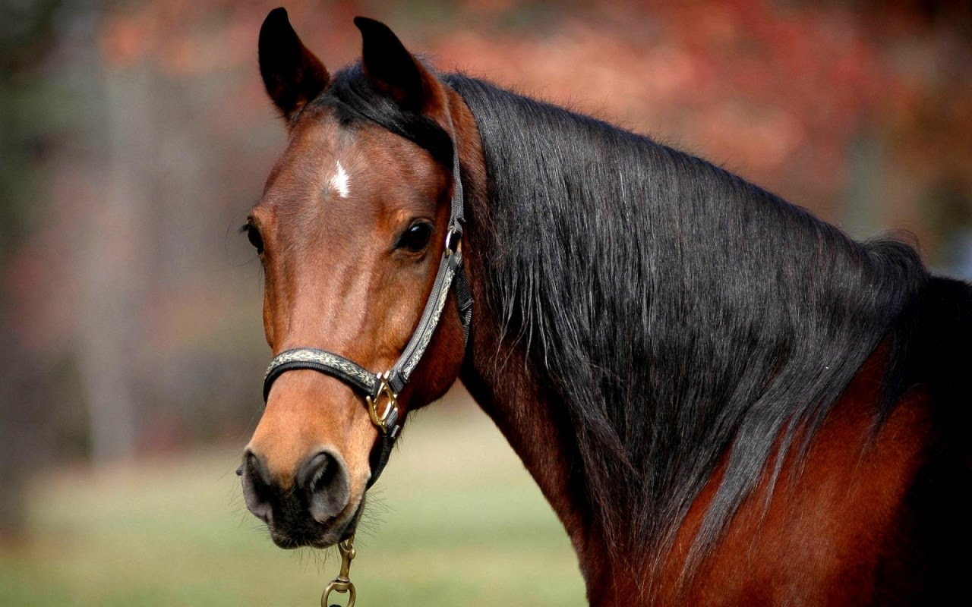
Най менша конячка

Slide 2
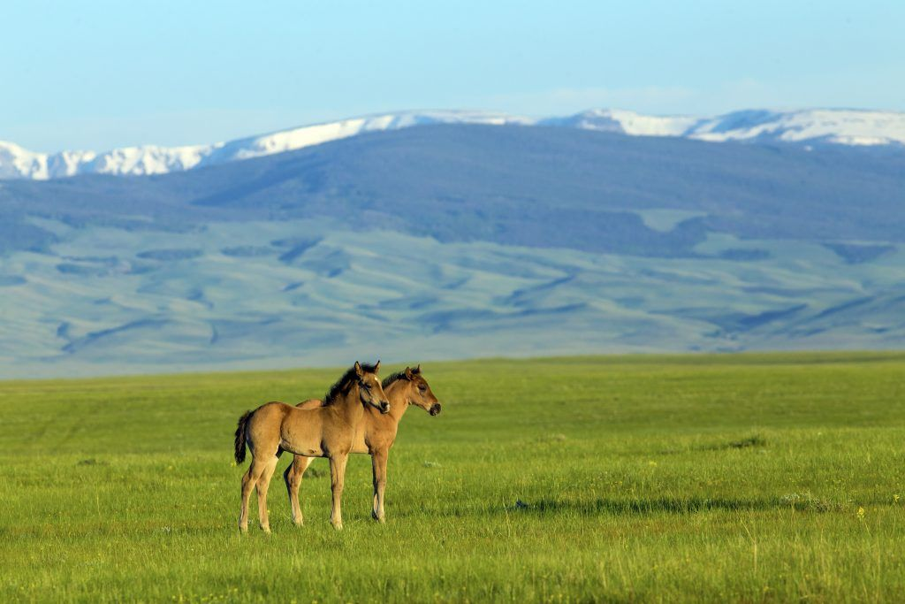
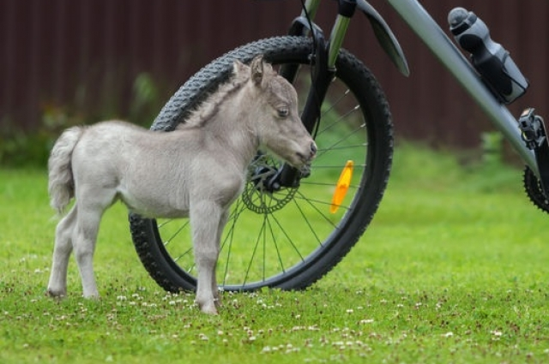
Народилася най менша конячка у світі

Slide 3

Він народився на фермі в Ленобласті

Slide 4
Зростання малюка трохи більше 30 см в холці, вага - 3 кг. За словами Олени, батьки у цього маленького коня звичайних розмірів - по 70 см. За 12 існування ферми такий унікальний випадок стався вперше.

Slide 5
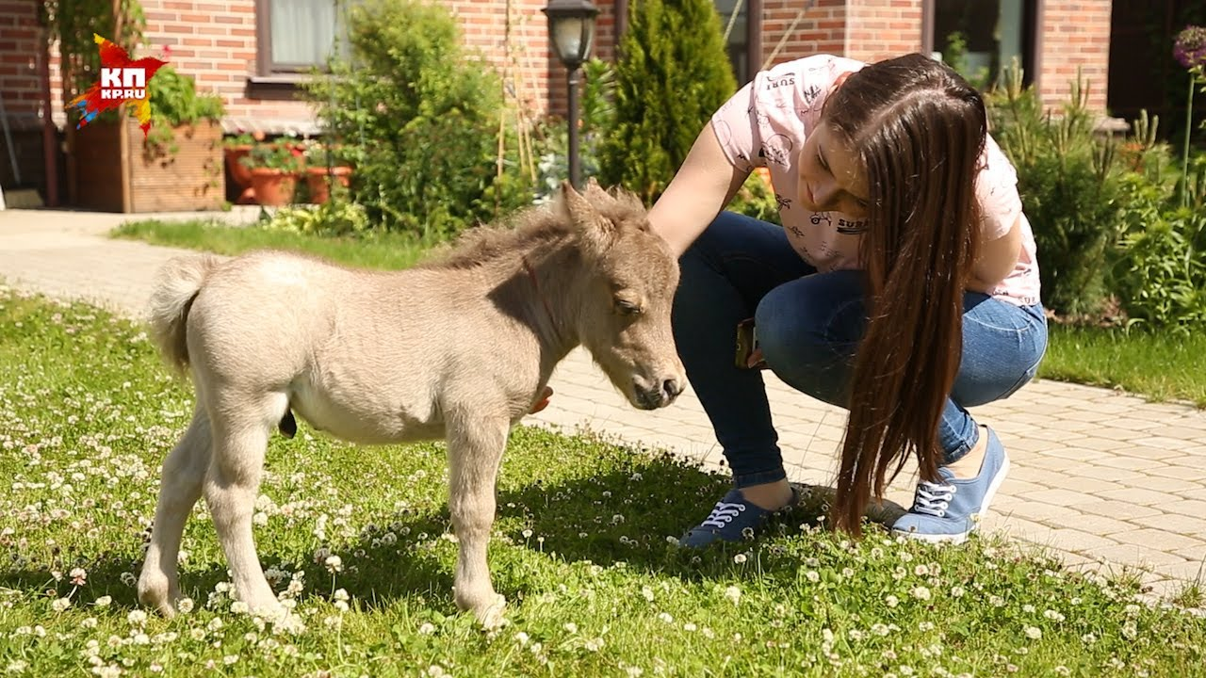
За нього мають відповідальність його господарі

Slide 6
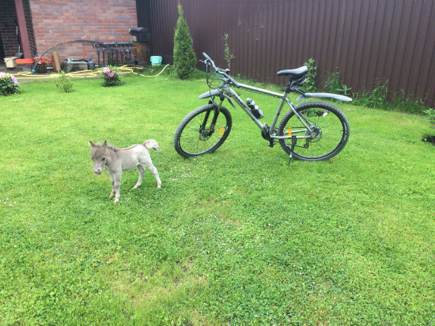
Це вийшло випадково

Slide 7
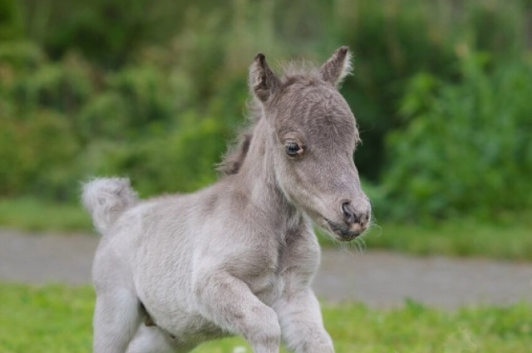
Це одиночна подія тому що він такий один на весь світ

Slide 8
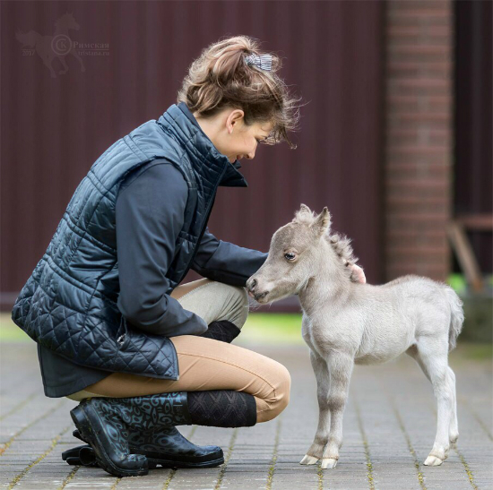
Цей маленький кінь

Slide 9

Пака

